Slide 1
Decodifica dell'Imagined Speech
da Segnali EEG
Graph Neural Networks e Dizionario Neurale Semantico
Daniele Uras
Tesi Magistrale — Politecnico di Milano, DEIB
Marzo 2026
Notes:
Buongiorno a tutti. Oggi vi presento lo stato avanzamento della mia tesi magistrale al Politecnico di Milano, dipartimento DEIB. Il titolo del progetto è "Decodifica dell'Imagined Speech da Segnali EEG mediante Graph Neural Networks". Il termine imagined speech, o parlato immaginato, si riferisce all'atto di pensare a una parola senza pronunciarla. L'obiettivo è riuscire a capire quale parola il soggetto stia immaginando, leggendo il suo segnale cerebrale EEG. Il progetto è ancora in corso: oggi vi mostro cosa ho fatto finora, i risultati ottenuti, e dove sto andando.

Slide 2
Obiettivo del Progetto
Costruire un dizionario neurale semantico che mappi pattern EEG
a categorie concettuali attraverso la decodifica dell'imagined speech.
110
70
59
256 Hz
Parole
immaginarie
Soggetti
registrati
Canali
EEG
Frequenza
campionamento
Notes:
L'obiettivo finale è costruire un "dizionario neurale semantico": un sistema in grado di associare un pattern EEG a un concetto semantico, per esempio capire se il soggetto sta pensando a una parola legata al cibo, agli oggetti, alle emozioni, ecc. Il task specifico che stiamo affrontando è estremamente sfidante: 110 parole diverse da distinguere, registrate su 70 soggetti con 59 elettrodi a 256 campioni al secondo. Per dare un ordine di grandezza: il livello del caso per 110 classi è meno dell'1%. Qualsiasi risultato significativamente sopra il caso è già un contributo rilevante in questo campo. Il dataset è stato raccolto al Politecnico di Milano con cuffia EEG a 60 canali, montaggio standard internazionale 10-20.

Slide 3
Pipeline dei Dati
1
2
3
4
Acquisizione
→
Preprocessing
→
Feature (40/ch)
→
Tensori
File XDF
60 elettrodi, 256 Hz
~1.5s per epoca
MATLAB/EEGLAB
Filtraggio, ICA, ASR
Segmentazione
13 temporali
22 spettrali
6 funzionali
Aggregato (59×40)
Time-resolved
(5×59×40)
Nota: l'approccio e deep learning end-to-end. Le feature manuali sono state usate solo come baseline.
Notes:
Questo schema mostra la pipeline completa dal dato grezzo alla rappresentazione usata per i modelli. PASSO 1 - ACQUISIZIONE: I dati grezzi sono file XDF registrati con una cuffia EEG a 60 canali. Ogni trial dura circa 1.5 secondi ed è relativo a una parola che il soggetto ha immaginato silenziosamente. PASSO 2 - PREPROCESSING: Fatto in MATLAB con EEGLAB. Include filtraggio passa-banda (1-45 Hz) e notch (50 Hz), rimozione degli artefatti muscolari e oculari con ICA e ASR, e segmentazione in epoche temporizzate sullo stimolo. Due canali di riferimento (A1 e A2) vengono esclusi: restano 59 canali validi. PASSO 3 - FEATURE EXTRACTION: Questo step è stato fatto come baseline, ma NON è il nostro approccio finale. Abbiamo estratto 40 feature per elettrodo: 13 temporali (statistiche di base, parametri di Hjorth), 22 spettrali (potenze di banda delta/theta/alpha/beta/gamma, rapporti, entropia), e 6 funzionali (correlazione, Phase Locking Value). Questo era un punto di partenza per capire i dati. PASSO 4 - TENSORI: Le feature sono state organizzate in tensori PyTorch. La rappresentazione aggregata è (n_trials, 59, 40). La time-resolved divide ogni epoca in 5 finestre temporali: (n_trials, 5, 59, 40). NOTA IMPORTANTE: L'approccio finale che stiamo sviluppando è deep learning end-to-end: il modello prenderà il segnale EEG grezzo come input e imparerà autonomamente le rappresentazioni rilevanti.

Slide 4
Costruzione dei Grafi
Grafo Spaziale Statico
Grafo Feature-Similarity
Grafo Spazio-Temporale
k-NN basato su posizioni elettrodi
Topologia fissa per tutti i trial
Distanze euclidee e geodesiche
Cosine similarity tra feature
Topologia adattiva per trial
Top-k connessioni dinamiche
Sequenza di 5 grafi temporali
GCN + aggregazione (pool/GRU)
Dinamica temporale preservata
Completato
Completato
In preparazione
Notes:
L'intuizione centrale del progetto è rappresentare il segnale EEG come un grafo: i nodi sono gli elettrodi, gli archi rappresentano le relazioni tra di essi. Questo permette di sfruttare la struttura spaziale del segnale cerebrale. GRAFO 1 - SPAZIALE STATICO: È il punto di partenza più semplice. Colleghiamo ogni elettrodo ai suoi k vicini più prossimi in base alla posizione fisica sul cuoio capelluto. La topologia è uguale per tutti i trial. Abbiamo calcolato sia distanze euclidee che geodesiche per tenere conto della curvatura dello scalpo. GRAFO 2 - FEATURE-SIMILARITY: Qui la topologia del grafo cambia per ogni trial. Calcoliamo la cosine similarity tra i vettori di feature di ogni coppia di elettrodi, e colleghiamo i top-k più simili. L'idea è catturare la connettività funzionale specifica di ogni momento cognitivo, non solo la prossimità anatomica. GRAFO 3 - SPAZIO-TEMPORALE: Questo è il prossimo step. Invece di un singolo grafo per trial, costruiamo una sequenza di 5 grafi, uno per ogni finestra temporale dell'epoca. Un GCN codifica ogni grafo, poi un meccanismo di aggregazione (mean pooling o GRU) combina le rappresentazioni temporali. Il codice è già pronto e stiamo iniziando il training. La progressione logica è: statico → adattivo → iperedge (hypergraph), che vedremo dopo.

Slide 5
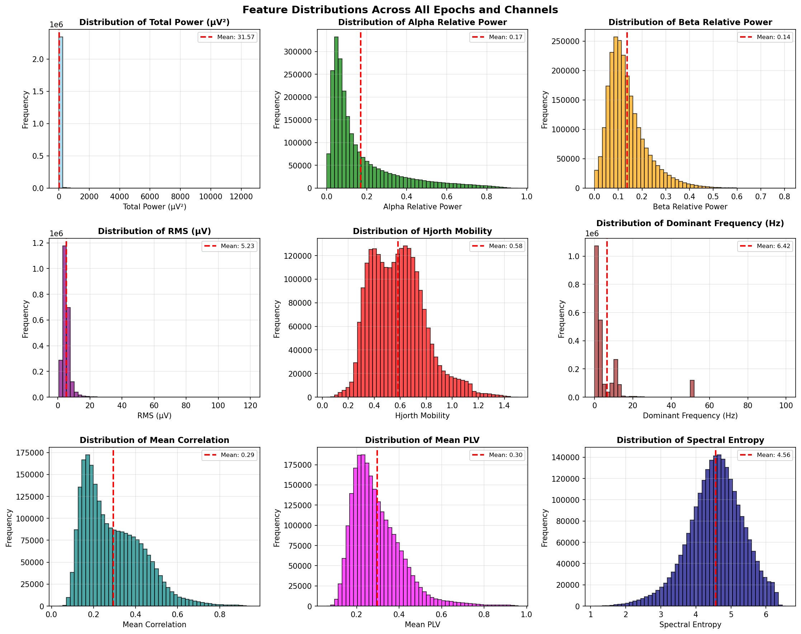
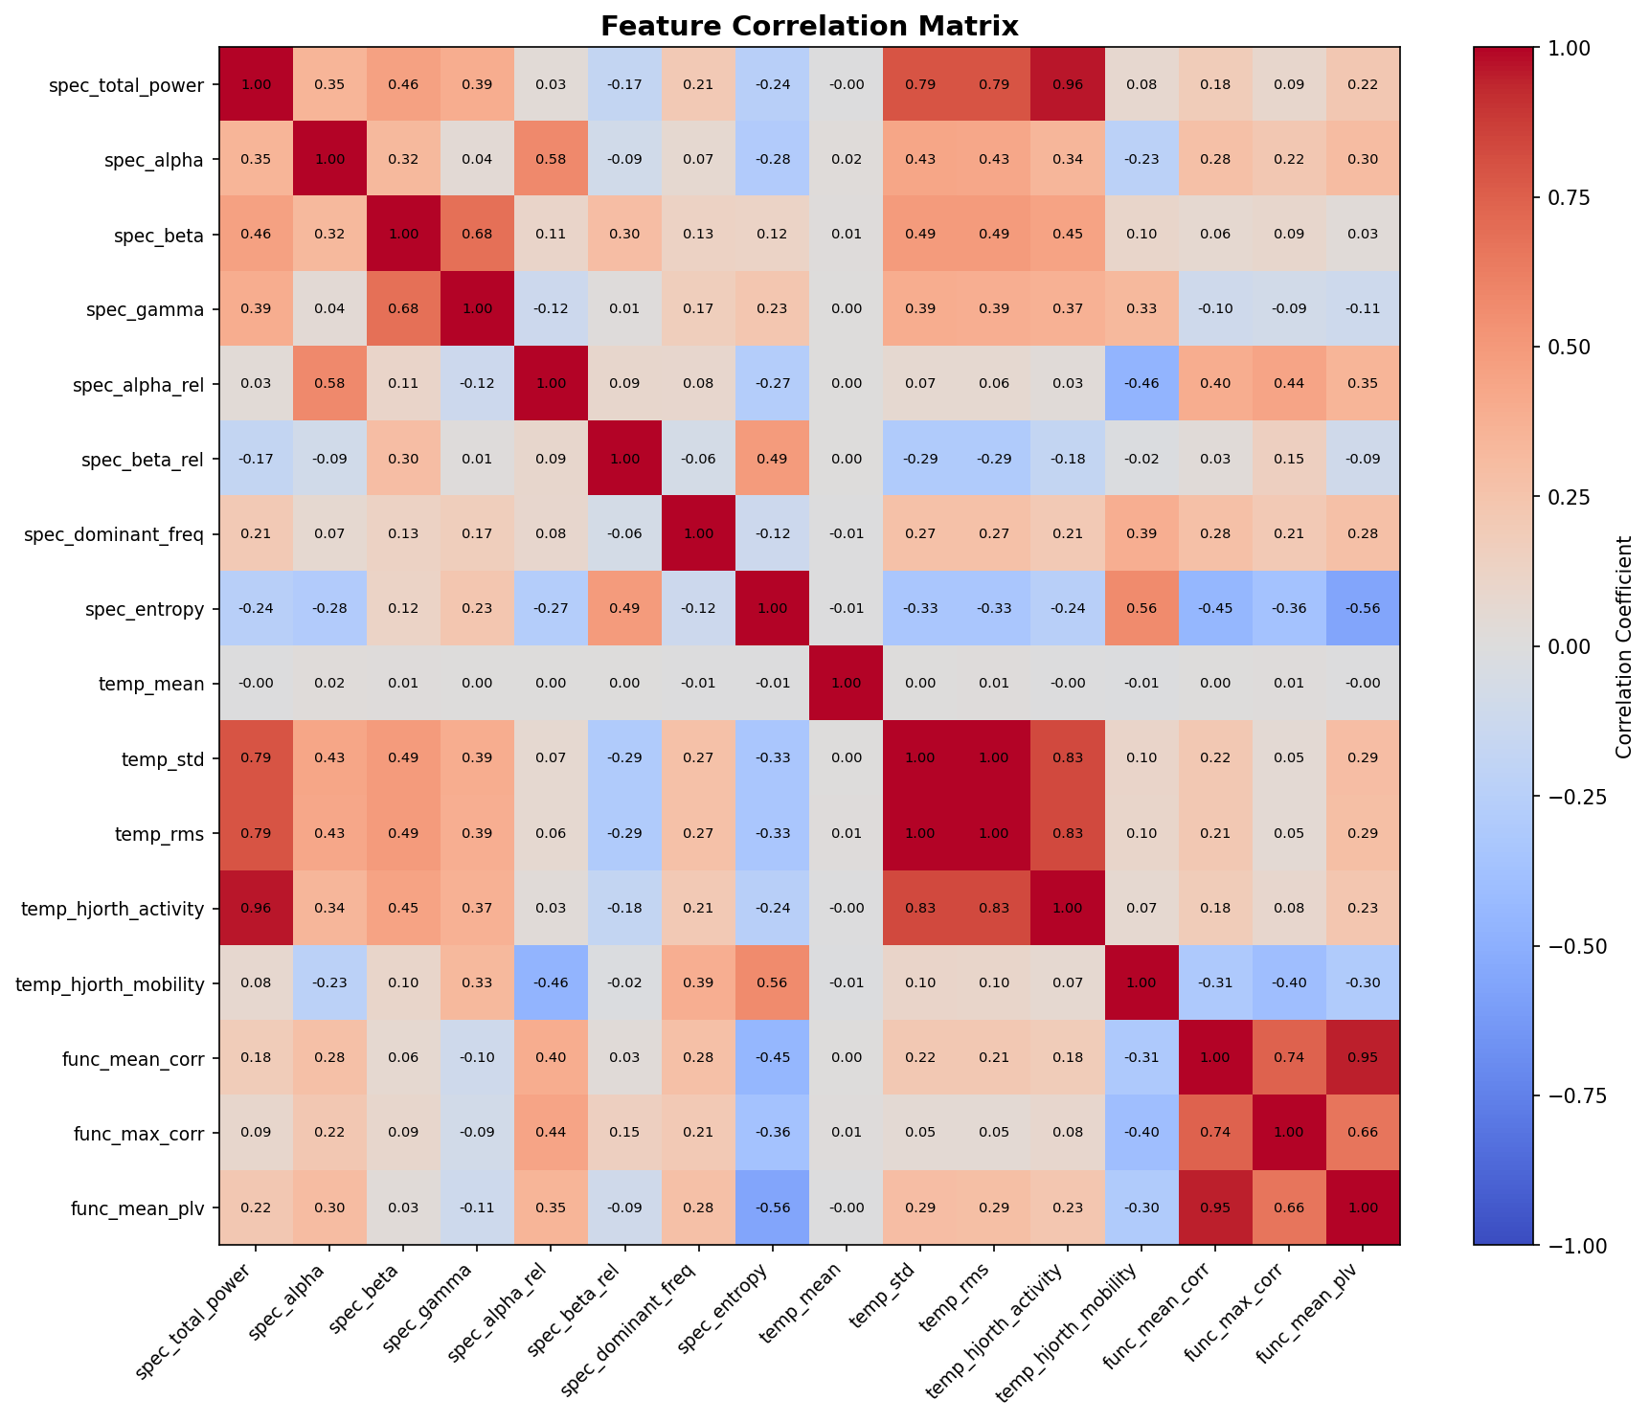
Analisi delle Feature
Sinistra: Distribuzione delle 9 feature principali | Destra: Matrice di correlazione inter-feature
Notes:
Questi plot mostrano le proprietà statistiche delle 40 feature estratte per ogni elettrodo. SINISTRA - DISTRIBUZIONI: Ogni istogramma mostra la distribuzione di una delle 9 feature principali attraverso tutti i trial e soggetti. Si nota che molte feature hanno distribuzioni asimmetriche o con code pesanti, il che spiega perché abbiamo scelto test non parametrici (Kruskal-Wallis) per l'analisi statistica. Alcune feature come la potenza gamma mostrano forte asimmetria positiva, tipica dei segnali EEG. DESTRA - CORRELAZIONE: La matrice mostra quanto le feature siano correlate tra loro. Si notano blocchi di alta correlazione tra feature della stessa banda spettrale (ad esempio alpha assoluta e alpha relativa sono ovviamente correlate). Questo suggerisce che le 40 feature contengono ridondanza significativa, e una feature selection potrebbe essere utile. Nota importante: questa analisi ci ha aiutato a capire i dati, ma nell'approccio deep learning end-to-end che vogliamo sviluppare, il modello imparerà le proprie rappresentazioni dal segnale grezzo senza bisogno di feature manuali.

Slide 6
Analisi Embedding
Clustering per Soggetto
FORTE
I trial si raggruppano fortemente per soggetto nello spazio embedding (t-SNE, UMAP, PCA)
Nessun Clustering per Parola
DEBOLE
Le 110 parole NON formano cluster compatti. Informazione lessicale non separabile linearmente.
Geometria del Manifold
CURVO
Strutture curve, ad anello o a ferro di cavallo. Suggestive di un manifold neurale continuo.
Notes:
Per capire la struttura dei dati prima di addestrare i modelli, abbiamo proiettato i trial in 2D usando t-SNE, UMAP e PCA sulle rappresentazioni estratte. FINDING 1 - FORTE CLUSTERING PER SOGGETTO: Questo è il risultato più importante dell'analisi esplorativa. Quando coloriamo i punti per soggetto, vediamo cluster molto separati. Ogni soggetto occupa una regione distinta dello spazio embedding. Questo significa che il segnale EEG è fortemente individualizzato: il cervello di ogni persona risponde in modo caratteristico, indipendentemente dalla parola pensata. FINDING 2 - NESSUN CLUSTERING PER PAROLA: Quando coloriamo gli stessi punti per parola, non vediamo cluster. I trial della stessa parola sono sparsi ovunque nello spazio. Questo spiega perché i nostri modelli baseline vanno al livello del caso: le feature aggregate che usiamo non separano le parole. FINDING 3 - GEOMETRIA DEL MANIFOLD: La forma dei cluster soggetto non è sferica ma curva, a ferro di cavallo o ad anello. Questo suggerisce che i dati EEG giacciono su un manifold non-lineare. Modelli lineari (PCA, regressione logistica) non riescono a catturarlo. LA CONSEGUENZA DIRETTA: per fare classification subject-independent, dobbiamo "eliminare" la firma del soggetto e tenere solo l'informazione sulla parola. Questo è esattamente il problema che affrontiamo con il domain adaptation.

Slide 7
Analisi Statistica delle Feature
Kruskal-Wallis + Benjamini-Hochberg FDR su 80 descrittori
Interpretazione
La variabilita inter-soggetto DOMINA lo spazio delle feature.
L'effetto della parola immaginata e trascurabile con feature aggregate.
Servono modelli che compensino la variabilita tra soggetti o rappresentazioni apprese end-to-end.
Notes:
Abbiamo condotto un'analisi statistica formale per quantificare quali fattori spiegano la variabilità nelle feature estratte. IL METODO: test di Kruskal-Wallis (non parametrico, non assume normalità) con correzione FDR di Benjamini-Hochberg per i test multipli. La misura di effetto usata è epsilon-squared, che va da 0 (nessun effetto) a 1 (effetto massimo). Abbiamo analizzato 80 descrittori scalari (media e deviazione standard delle 40 feature per canale). IL GRAFICO: mostra l'epsilon-squared medio per i tre fattori considerati: - SOGGETTO (0.85): effetto enorme. Le feature dipendono massicciamente da quale soggetto stiamo guardando. Il soggetto spiega l'85% della varianza nelle feature! - SESSIONE (0.12): effetto piccolo ma presente. La sessione di registrazione (diversi giorni) introduce una certa variabilità. - PAROLA (0.03): effetto trascurabile. Le 40 feature aggregate non riescono a discriminare tra parole diverse. COSA SIGNIFICA: le feature manuali che abbiamo costruito catturano principalmente la "firma neurale" del soggetto, non il contenuto cognitivo (la parola). Questo è sia un problema che un'opportunità. È un problema perché i modelli addestrati su un soggetto non generalizzano ad altri. È un'opportunità perché se riusciamo a rimuovere la firma del soggetto (domain adaptation) o a usare rappresentazioni apprese che non contengono questa informazione (contrastive learning), potremmo liberare il segnale relativo alla parola.

Slide 8
Risultati Baseline
Modello | Tipo Grafo | Subject-Specific | Subject-Independent
Logistic Regression | Nessuno | ~Chance | ~Chance
MLP | Nessuno | ~Chance | ~Chance
GCN Statico | Spaziale (k-NN) | ~Chance | ~Chance
GCN Adattivo | Feature-Similarity | ~2x Chance | ~Chance
GCN Spazio-Temporale | Spaziale + Tempo | In preparazione | In preparazione
Chance level per 110 classi = ~0.9%. Unico miglioramento: GCN adattivo subject-specific (~2x chance).
I modelli vettoriali e i grafi statici sono insufficienti per questo task.
Notes:
Questa tabella riassume tutti gli esperimenti baseline condotti finora. Ricordo che il chance level per 110 classi è circa 0.9%. MODELLI VETTORIALI (Logistic Regression, MLP): Abbiamo provato sia la rappresentazione aggregata (media sui canali → vettore 40-dimensionale) che la rappresentazione completa appiattita (2360 valori) e quella time-resolved (11800 valori). In tutti i casi, i risultati sono al livello del caso. La media dei canali distrugge l'informazione spaziale; anche con la rappresentazione completa, i modelli vettoriali non riescono a trovare struttura discriminativa. GCN CON GRAFO STATICO: Abbiamo costruito il grafo k-NN sulle posizioni degli elettrodi e addestrato una GCN. Risultato: ancora al livello del caso. Lo smoothing spaziale basato sulla prossimità anatomica non cattura pattern cognitivi. GCN CON GRAFO ADATTIVO (Feature-Similarity): Questo è l'unico risultato incoraggiante. Il grafo basato su cosine similarity delle feature (specifico per ogni trial) dà circa il doppio del chance level in modalità subject-specific. Questo suggerisce che la connettività funzionale, quando modellata per ogni singolo trial, cattura qualcosa di rilevante. Però questa struttura non generalizza tra soggetti. GCN SPAZIO-TEMPORALE: Il codice è pronto e stiamo iniziando il training. L'ipotesi è che modellare l'evoluzione temporale del grafo possa catturare dinamiche che un grafo singolo perde. CONCLUSIONE CHIAVE: i modelli basati su feature manuali e grafi semplici non bastano. Dobbiamo passare a rappresentazioni apprese end-to-end e a modelli che catturino relazioni di ordine superiore tra elettrodi.

Slide 9
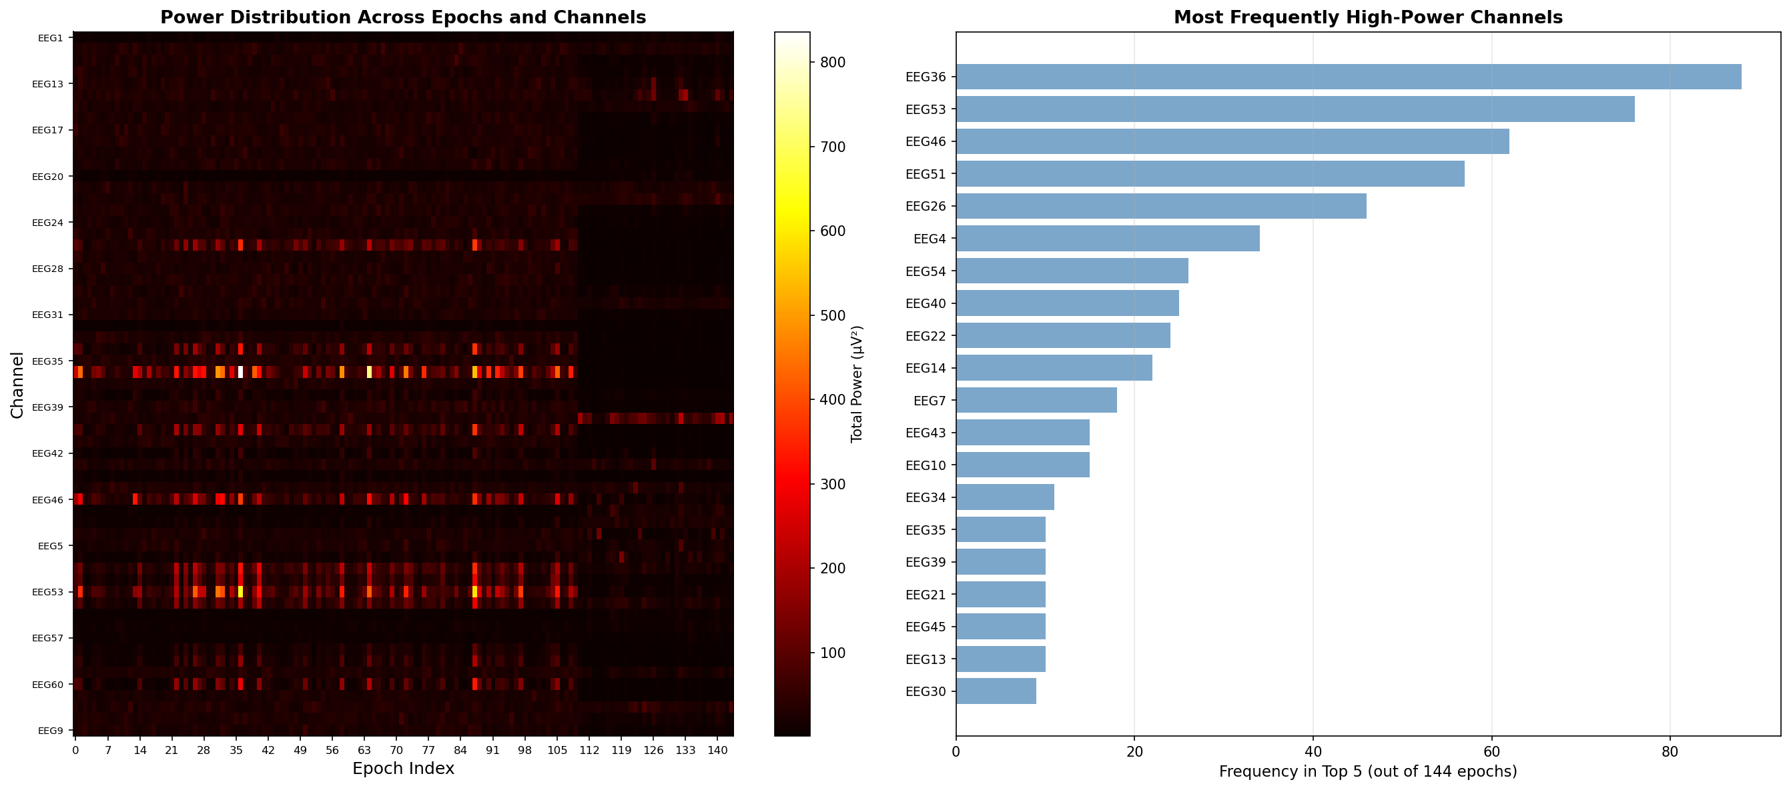
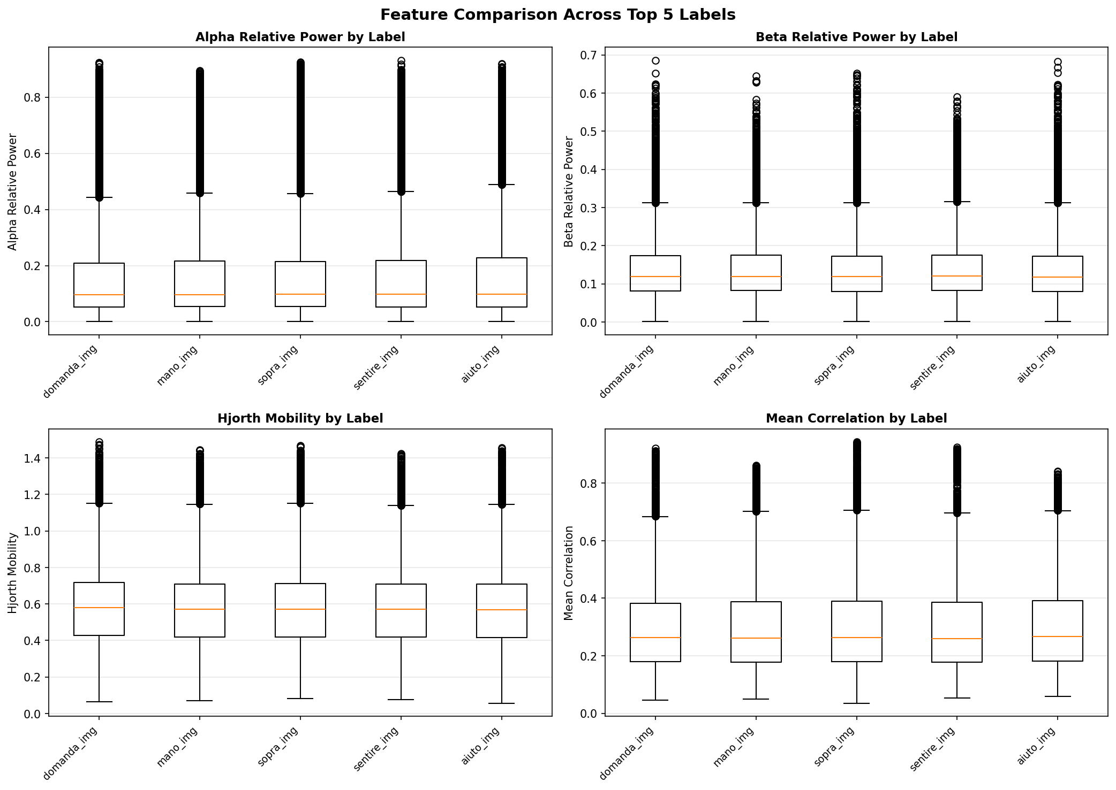
Analisi Topografica
Sinistra: Top elettrodi per epoca (heatmap potenza) | Destra: Confronto tra label
Notes:
Questi plot ci danno una visione topografica del segnale EEG. SINISTRA - TOP ELETTRODI PER EPOCA: Ogni riga è un'epoca (trial), ogni colonna è un elettrodo. Il colore indica la potenza del segnale. Le colonne più luminose corrispondono agli elettrodi con maggiore attività. Si nota che certi elettrodi sono sistematicamente più attivi: in particolare quelli nelle regioni frontale e temporale, che sono associate al linguaggio (aree di Broca e Wernicke). Questo è neurologicamente coerente con il fatto che il soggetto stia immaginando parole. DESTRA - CONFRONTO TRA LABEL: Questo plot confronta la distribuzione delle feature tra diverse etichette (parole o categorie). Si può usare per visualizzare se ci sono differenze sistematiche tra gruppi di parole. Come ci aspettavamo dall'analisi statistica, le differenze tra parole sono molto più piccole rispetto alle differenze tra soggetti. UN INSIGHT PRATICO: il fatto che le aree frontale e temporale siano le più attive durante l'imagined speech supporta la scelta di costruire iperedge specifiche per queste regioni nel modello hypergraph che svilupperemo. Invece di trattare tutti i 59 elettrodi allo stesso modo, potremo dare più peso alle regioni neurologicamente rilevanti.

Slide 10
Insight Chiave
1
La variabilita inter-soggetto domina lo spazio delle feature
2
I modelli vettoriali sono insufficienti per 110 classi
3
I grafi spaziali statici non codificano informazione lessicale
4
I grafi adattivi mostrano promessa limitata (~2x chance, solo subject-specific)
5
La struttura temporale e critica (5 finestre > aggregazione)
6
Servono relazioni di ordine superiore: hypergraph neural networks
Notes:
Questa slide riassume le 6 lezioni principali che abbiamo imparato finora. I colori riflettono la gravità del problema: rosso = blocco critico, ambra = limitazione importante, verde/teal = direzione promettente. 1. VARIABILITA INTER-SOGGETTO (rosso): È il problema principale. Il cervello di ogni persona è diverso. Senza affrontare questo problema esplicitamente (con domain adaptation o normalizzazioni specifiche), qualsiasi modello fallirà sul scenario subject-independent. 2. MODELLI VETTORIALI INSUFFICIENTI (rosso): Appiattire il segnale EEG in un vettore e darla a un MLP non funziona. Perdiamo tutta la struttura spaziale e temporale che è essenziale per questo tipo di segnale. 3. GRAFI STATICI INSUFFICIENTI (ambra): Collegare elettrodi vicini fisicamente non cattura la connettività funzionale dinamica del cervello durante il linguaggio immaginato. 4. GRAFI ADATTIVI PROMETTENTI MA LIMITATI (ambra): Il segnale c'è, ma è nascosto e viene completamente sovrastato dalla variabilità inter-soggetto nel caso subject-independent. 5. STRUTTURA TEMPORALE CRITICA (teal): Dividere l'epoca in finestre temporali preserva informazione che l'aggregazione distrugge. La dinamica del processo cognitivo è importante: il cervello non attiva parole istantaneamente. 6. ORDINE SUPERIORE NECESSARIO (teal): Grafi semplici modellano relazioni tra coppie di elettrodi. Il cervello però lavora con reti di aree che si attivano insieme. Le hypergraph neural networks, con iperedge che connettono gruppi di elettrodi, sono la naturale evoluzione.

Slide 11
Roadmap: Prossimi Passi
Fase 1: Immediato
Fase 2: Breve termine
Fase 3: Medio termine
Fase 4: Lungo termine
GCN spazio-temporale
Graph Attention Networks
Hypergraph Neural Networks
Data augmentation
Classificazione 4-5 categorie
Grafi per-banda
Domain adaptation cross-soggetto
Pipeline automatizzata
▶
▶
▶
Experiment tracking (W&B)
End-to-end DL (EEGNet, Conformer)
Contrastive learning
Validazione dataset esterni
Notes:
Questa è la roadmap completa del progetto, organizzata in 4 fasi progressive. FASE 1 - IMMEDIATO (settimane prossime): - Completare il training del GCN spazio-temporale già implementato. L'ipotesi è che 5 grafi temporali in sequenza catturino la dinamica del processo cognitivo meglio di un grafo statico. - Rieseguire tutti i baseline sul task ridotto a 4-5 categorie semantiche (cibo, oggetti, emozioni, ecc.). Questo abbassa il chance level al 20-25%, rendendo più facile osservare miglioramenti. - Integrare Weights & Biases o MLflow per tracciare sistematicamente tutti gli esperimenti. FASE 2 - BREVE TERMINE (prossime settimane/mese): - Graph Attention Networks (GAT): sostituire GCN con GAT per pesare dinamicamente i vicini. Non tutti gli elettrodi contribuiscono ugualmente alla classificazione. - Grafi per-banda: costruire grafi separati per delta, theta, alpha, beta, gamma e combinare le rappresentazioni. - EEGNet e EEG Conformer: modelli end-to-end che prendono il segnale grezzo come input, eliminando le feature manuali. FASE 3 - MEDIO TERMINE (cuore della tesi): - Hypergraph Neural Networks: iperedge che connettono gruppi di elettrodi. È il contributo principale della tesi. - Domain adaptation: MMD, CORAL, adversarial per ridurre la variabilità inter-soggetto. - Contrastive learning: imparare rappresentazioni dove trial della stessa parola di soggetti diversi siano vicini. FASE 4 - LUNGO TERMINE: - Consolidamento, pipeline automatizzata, validazione su dataset pubblici (come Nieto et al.).

Slide 12
Grazie
Daniele Uras
Politecnico di Milano — DEIB
Tesi Magistrale 2025-2026
Notes:
Sono ora aperto a domande. Alcune domande frequenti per cui potete prepararvi: D: Perché EEG e non fMRI per decodificare il linguaggio immaginato? R: L'EEG ha risoluzione temporale eccellente (millisecondi), è non invasivo, economico e portatile. La fMRI ha risoluzione spaziale migliore ma non cattura le dinamiche rapide del linguaggio (che avvengono in ~200-500ms). Per applicazioni BCI reali, l'EEG è molto più pratico. D: Perché 110 parole e non meno? R: È una scelta deliberatamente ambiziosa. Vogliamo costruire un sistema scalabile verso un vocabolario reale. La letteratura esistente lavora tipicamente su 2-10 parole. 110 parole è una sfida, ma anche la nostra opportunità di contributo originale. Nel breve termine stiamo comunque riducendo a 4-5 categorie semantiche. D: Cosa sono esattamente le Hypergraph Neural Networks? R: In un grafo classico, ogni arco connette esattamente 2 nodi. In un ipergrafo, un iperedge può connettere un numero arbitrario di nodi. Per EEG, questo significa modellare l'attivazione simultanea di gruppi di elettrodi (per esempio tutta l'area frontale sinistra), non solo coppie. Li et al. 2025 hanno dimostrato che questo approccio raggiunge 78% di accuracy su un task di imagined speech. D: Qual è la baseline della letteratura su compiti simili? R: Per compiti a 2-4 classi, la letteratura riporta 60-80%. Per compiti a 10+ classi, tipicamente 30-50%. Per 110 classi come il nostro, siamo in territorio inesplorato.

